Slide 1
Проведение беседы в средней группе на тему «День Победы». Подготовила: Воспитатель ГБОУ ШКОЛА 1400 г. Москвы Даева М.И.

Slide 2
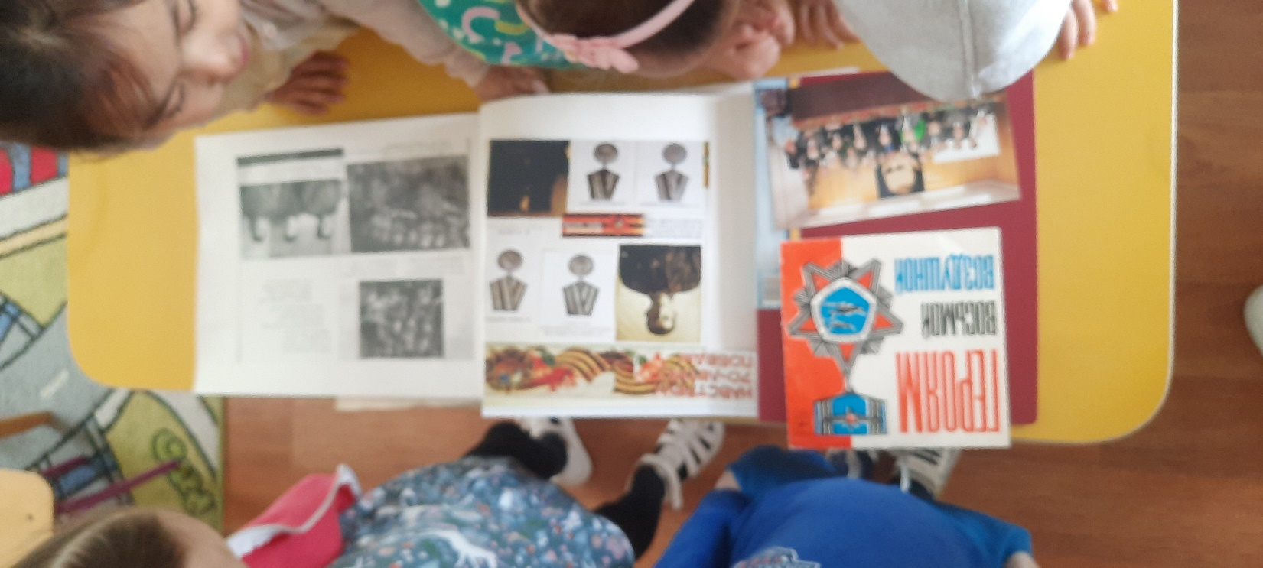
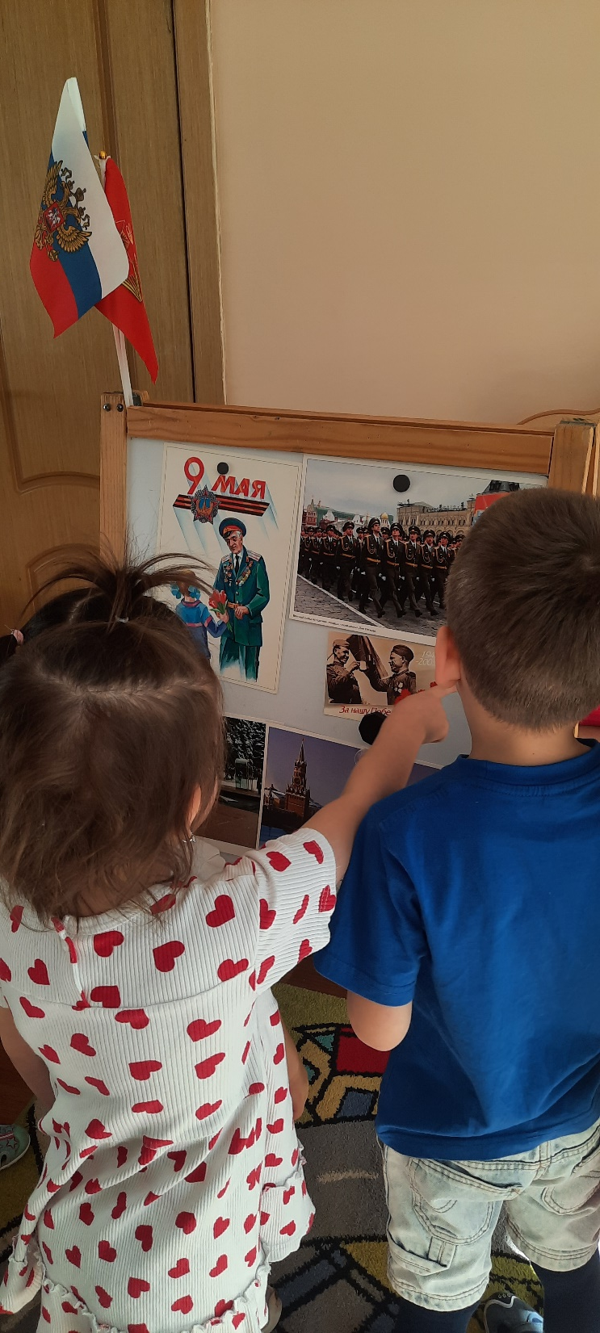
Рассматривание альбомов, иллюстраций.

Slide 3
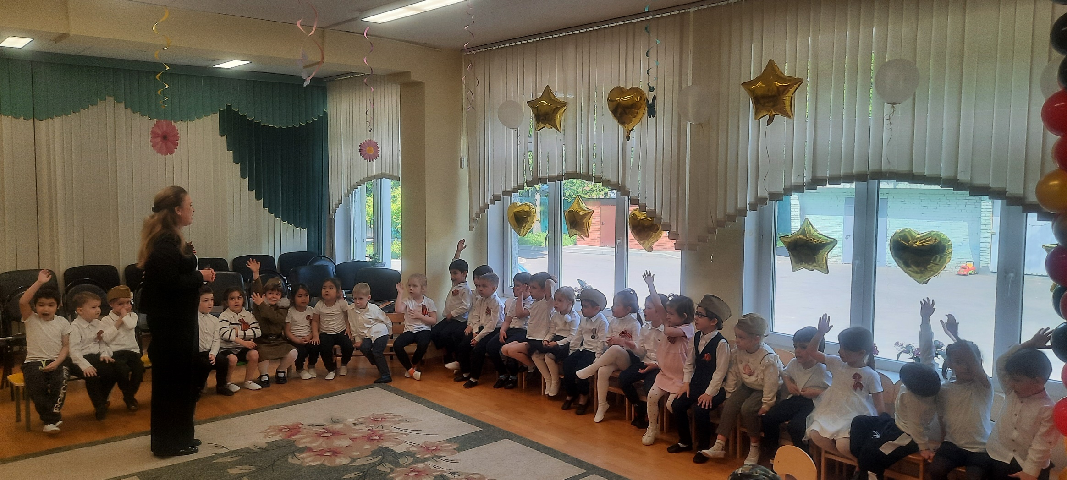
Беседы о «Дне Победы».

Slide 4
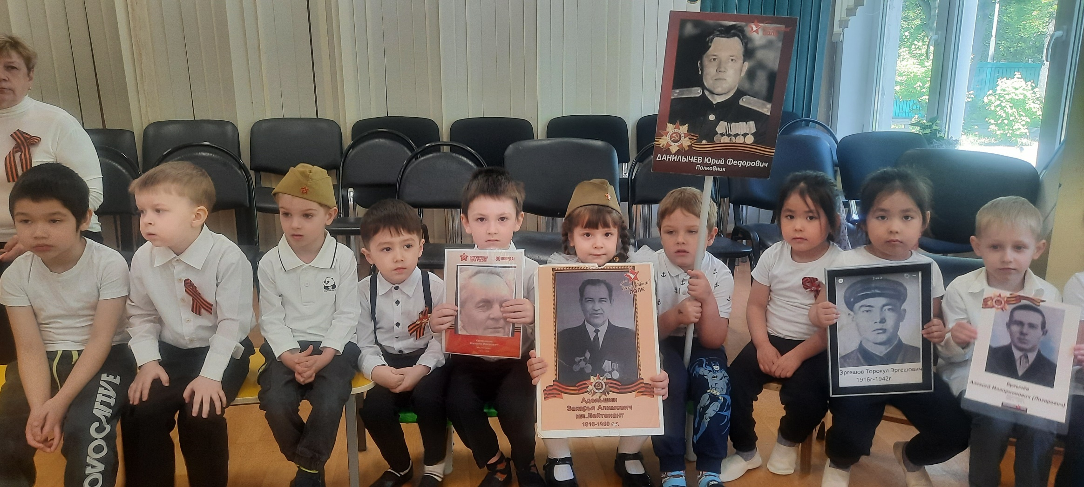
«Бессмертный полк»

Slide 5
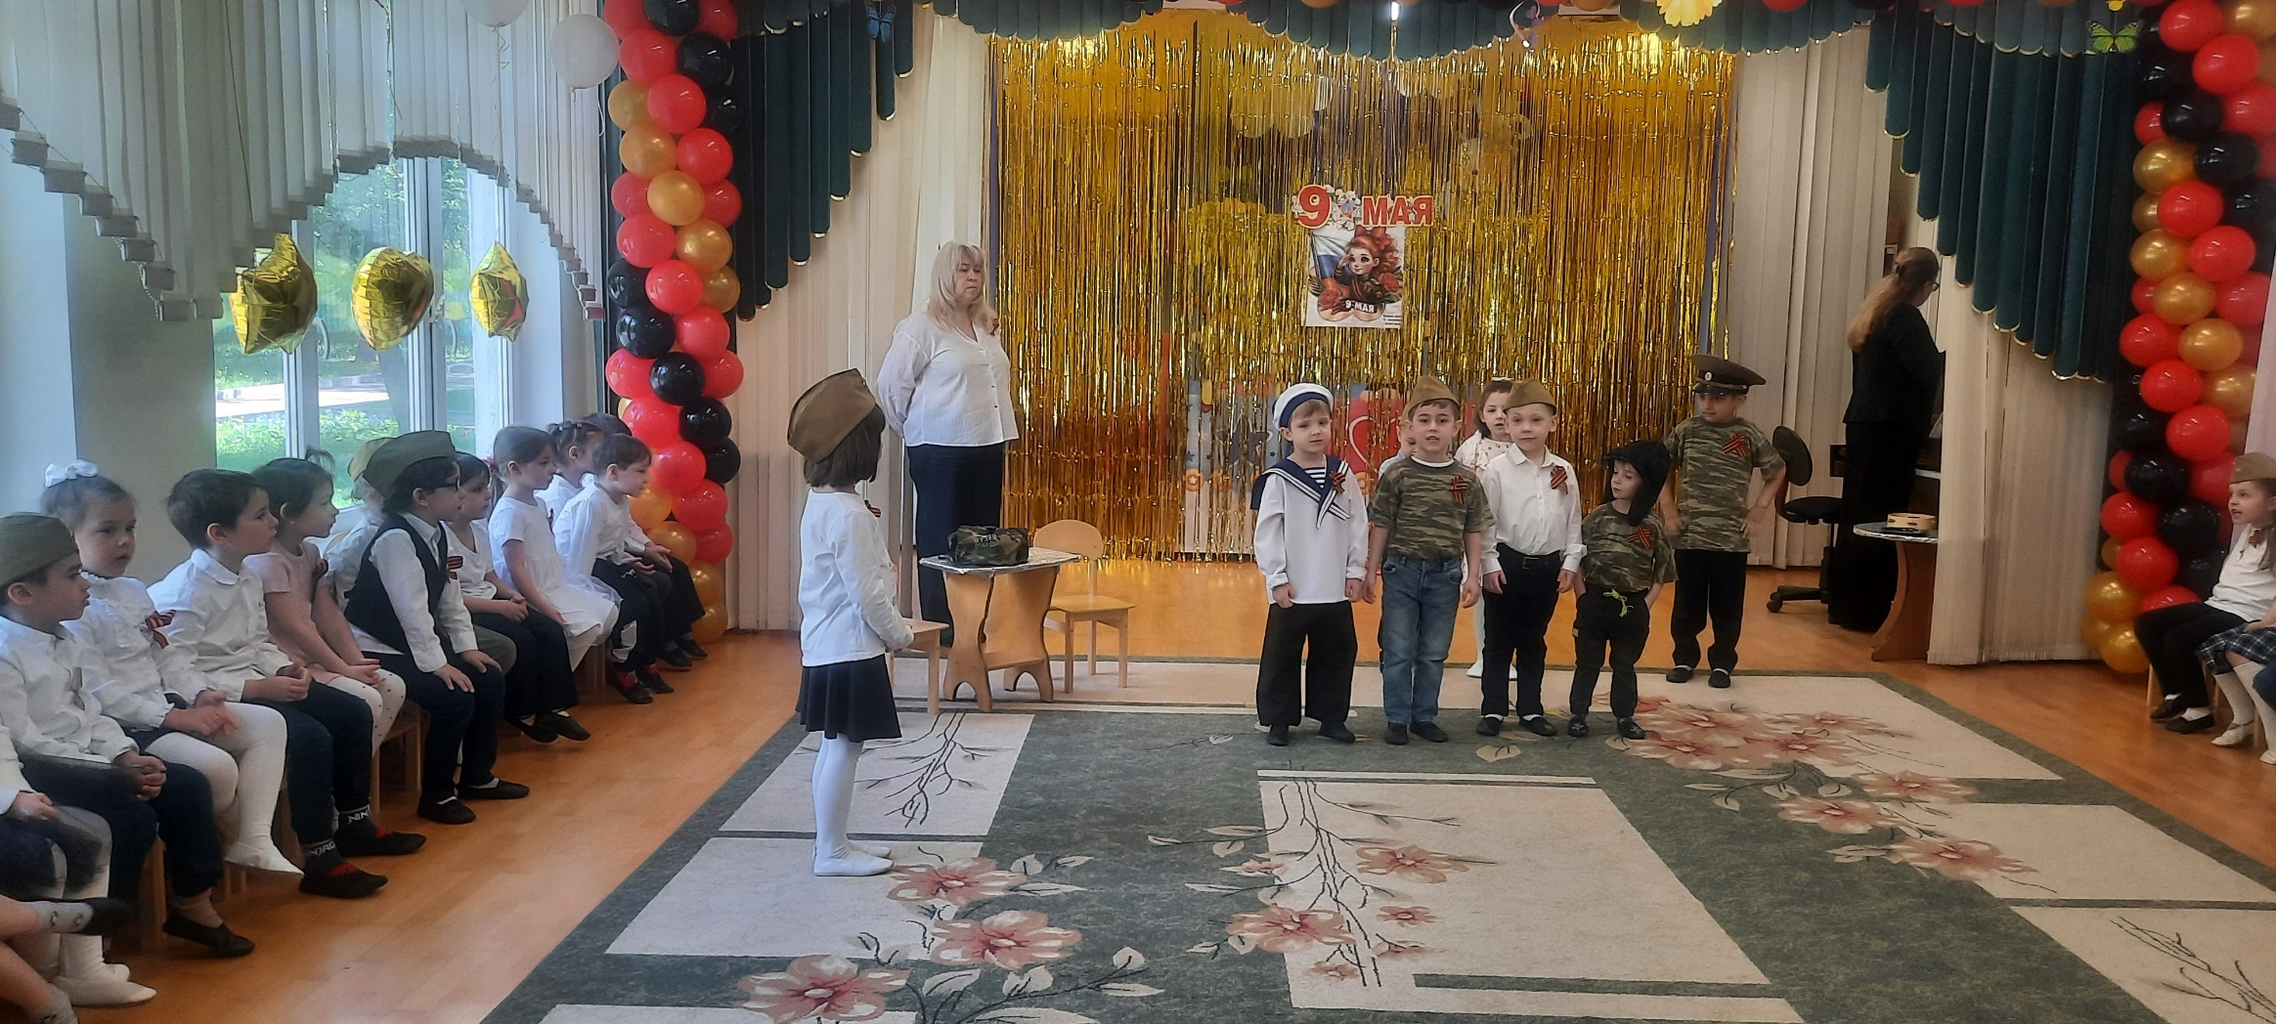
Игры

Slide 6
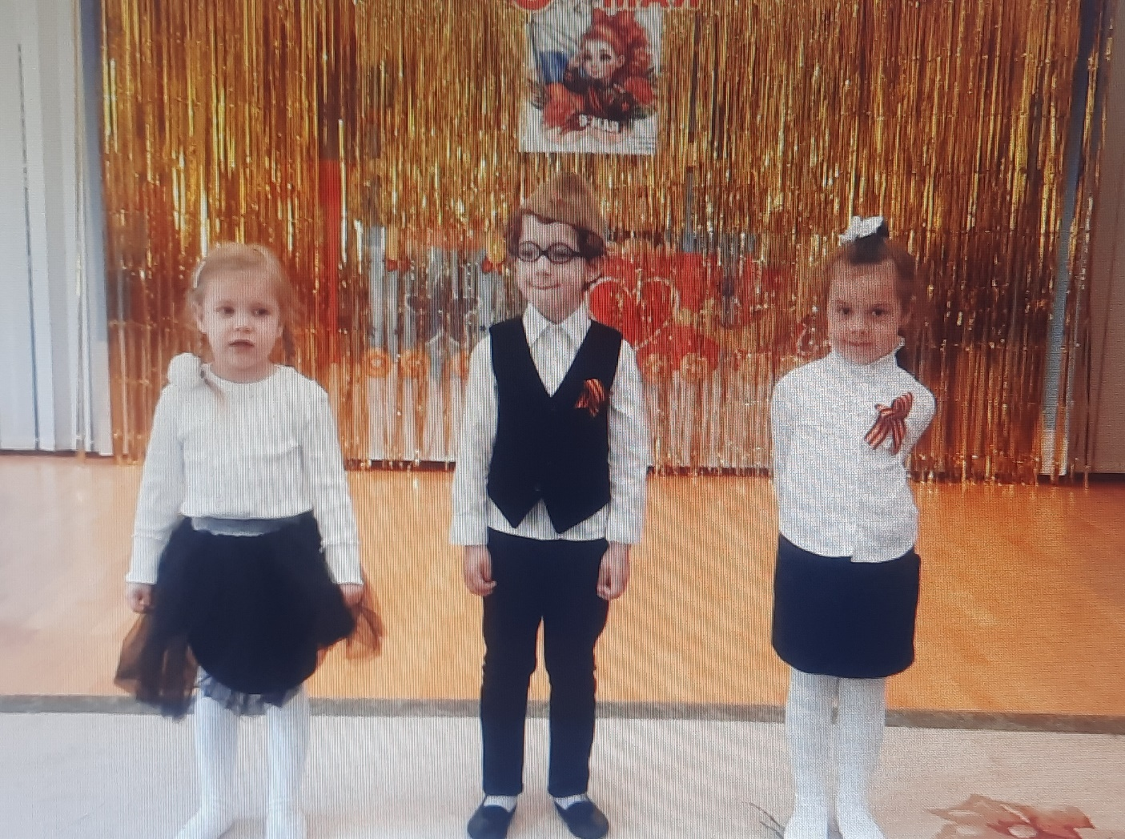
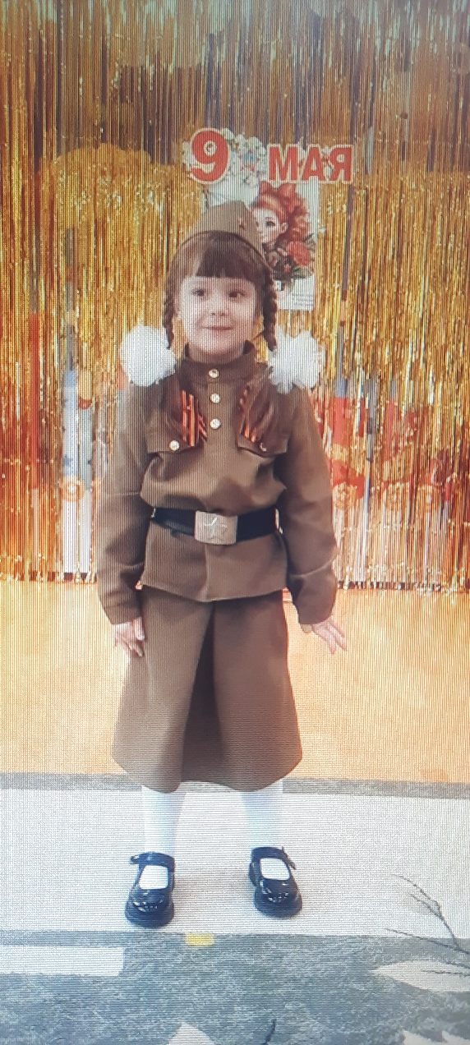
Чтение стихотворений.

Slide 7
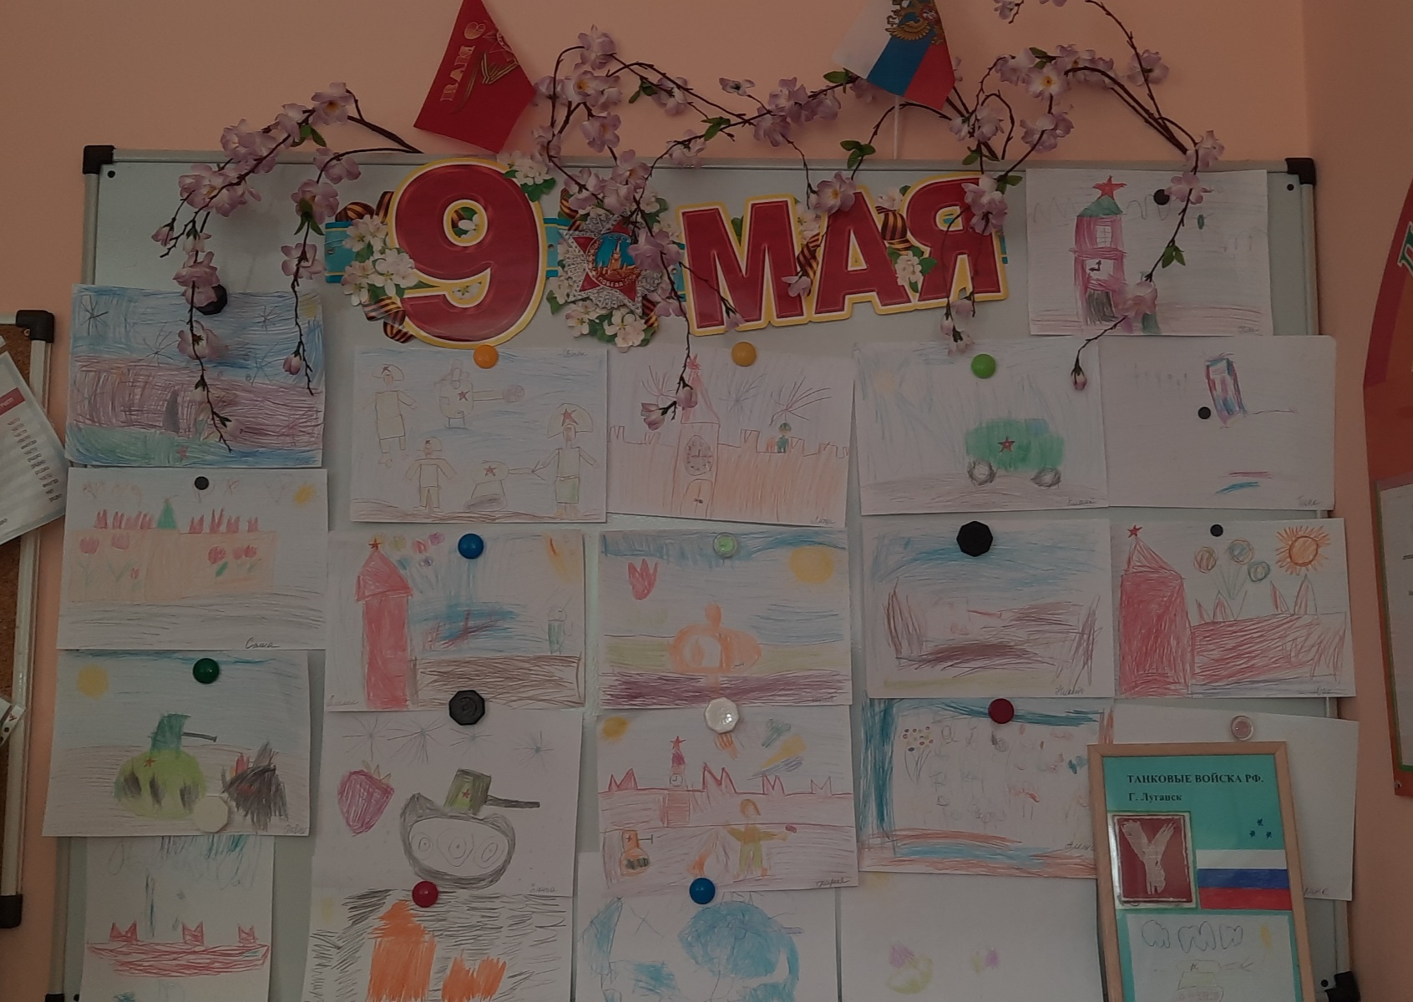
Спасибо за внимание!

